Slide 1



BOAZ 20기 시각화 Base
1주차
데이터 시각화 소개
및 차트 실습
18기 시각화 최유진

Slide 2

BOAZ 20기 시각화 세션 1주차
데이터 시각화 소개 및 차트 실습
CONTENTS
01
시각화 기초 개념
02
태블로 소개
데이터 시각화란?
좋은 시각화
태블로의 특징
인터페이스
필수 개념
03
간단한 차트 실습
04
추가 차트 실습
바 차트
라인 차트
영역 차트
산점도
달력
도넛 차트
워드 클라우드

Slide 3





데이터 시각화 소개 및 차트 실습
시각화
기초 개념.
데이터 시각화란?
#Business Intelligence
#Story Telling
#Insight/Solution
숫자를 공간에 배치하여 보여줌으로써
그 패턴을
인지하게 만드는 것
자료나 정보를
시각적으로 표현함으로써
통계 수치만으로는
알 수 없는
패턴을 파악하여
스토리텔링

Slide 4
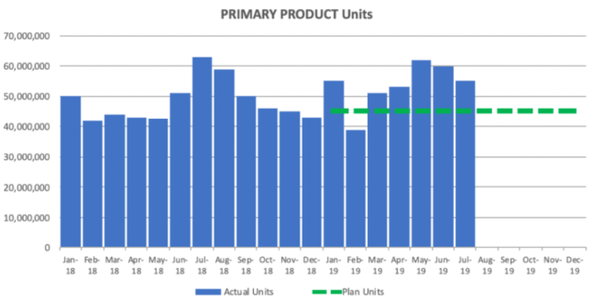
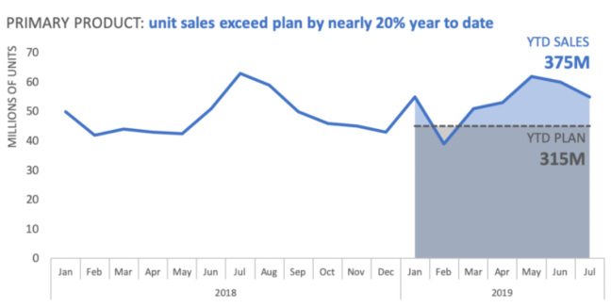

데이터 시각화 소개 및 차트 실습
시각화 기초 개념
‘좋은’ 시각화
#안 좋은 시각화
#좋은 시각화
전달하고자 하는 분석 결과의 핵심 인사이트를 한 눈에 보여주는 시각화

Slide 5
데이터 시각화 소개 및 차트 실습
시각화 기초 개념
‘좋은’ 시각화
수치, 통계적 결과만으로는 보이지 않는 패턴 파악 가능
전문적인 지식 없이도 쉬운 이해 가능
강력한 프레젠테이션을 통해 해당 정보의 영향력 강화
#안 좋은 시각화
#좋은 시각화
전달하고자 하는 분석 결과의 핵심 인사이트를 한 눈에 보여주는 시각화

Slide 6

데이터 시각화 소개 및 차트 실습
태블로 소개
태블로의 특징
사용성
호환성
기능성
Drag & Drop
전문성 필요 없음
배우기 쉬움
Excel, DB 소스 연결
데이터 간 블렌딩 용이
간편한 분석 및 시각화
다른 Tool에 비해 다양한
기능 제공
Server를 통한 빠른 공유

Slide 7
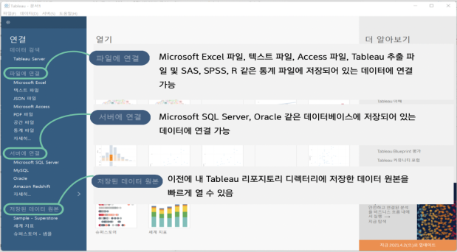
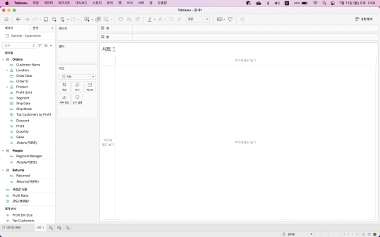
데이터 시각화 소개 및 차트 실습
태블로 소개
인터페이스
데이터 연결 공간
차트 및 대시보드 제작 공간
데이터 연결 공간에서 사용할 데이터 연결 ->제작 공간에서 원하는 차트와 대시보드 제작

Slide 8
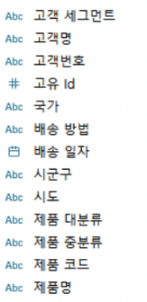
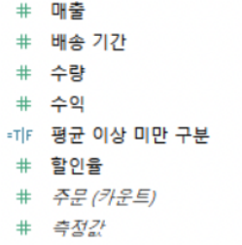
데이터 시각화 소개 및 차트 실습
태블로 소개
차원 vs 측정값
차원
측정값
우리가 측정값을 보는 관점으로
그 숫자들로 만들어진 차트를
어떻게 나눠서 볼 것인지 결정함
일반적으로 숫자 형식이고
액션(Drag&Drop)을 통해 설정된 집계에 따라 차트를 만들기 위한 필드
측정값은 일반적으로 수치이며 집계를 통해 한 덩어리가 만들어지고,
차원은 그 한 덩어리를 세부적으로 나눠 보는 기준

Slide 9


데이터 시각화 소개 및 차트 실습
태블로 소개
연속형 vs 불연속형
연속형
불연속형
초록색 필드
단절이 없고 끊어지지 않는 무한대 범위
뷰에 추가하면 축 생성
마크 색상에 추가하면 그라데이션
파란색 필드
개별적으로 구분되는 유한한 범위
뷰에 추가하면 머리글 생성
마크 색상에 추가하면 완전히 다른 컬러
태블로에서는 데이터 원본의 칼럼에서 만들어진 필드를
연속형인지 불연속형인지에 따라 뷰에서 다르게 표시함

Slide 10
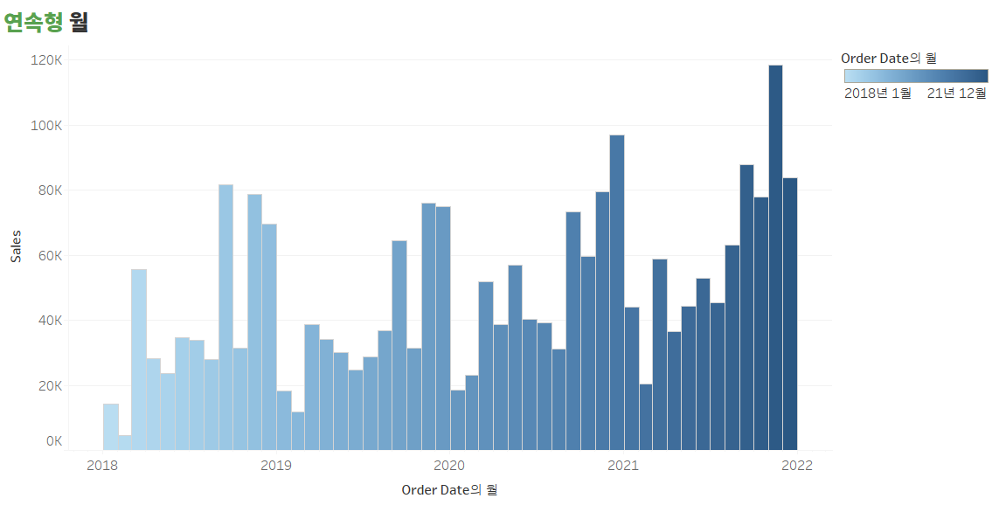
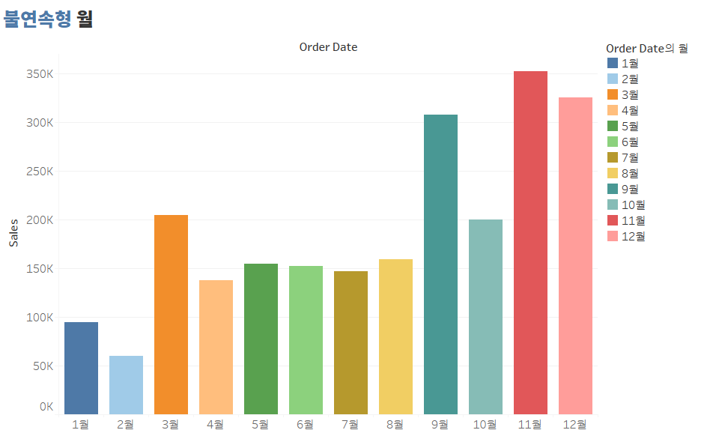
데이터 시각화 소개 및 차트 실습
태블로 소개
연속형 vs 불연속형
연속형
불연속형
단절이 없음 / 축 생성 / 색상-그라데이션
개별적으로 구분 / 머리글 생성 / 색상-다양
연속형/불연속형 참고 https://massive-yarrow-3cd.notion.site/1-484b5f43f40a407b97b1148aa4c21be2

Slide 11

데이터 시각화 소개 및 차트 실습
차트 실습!
간단한 차트
추가 차트
바 차트
라인 차트
영역 차트
산점도
달력
도넛 차트
워드 클라우드

Slide 12
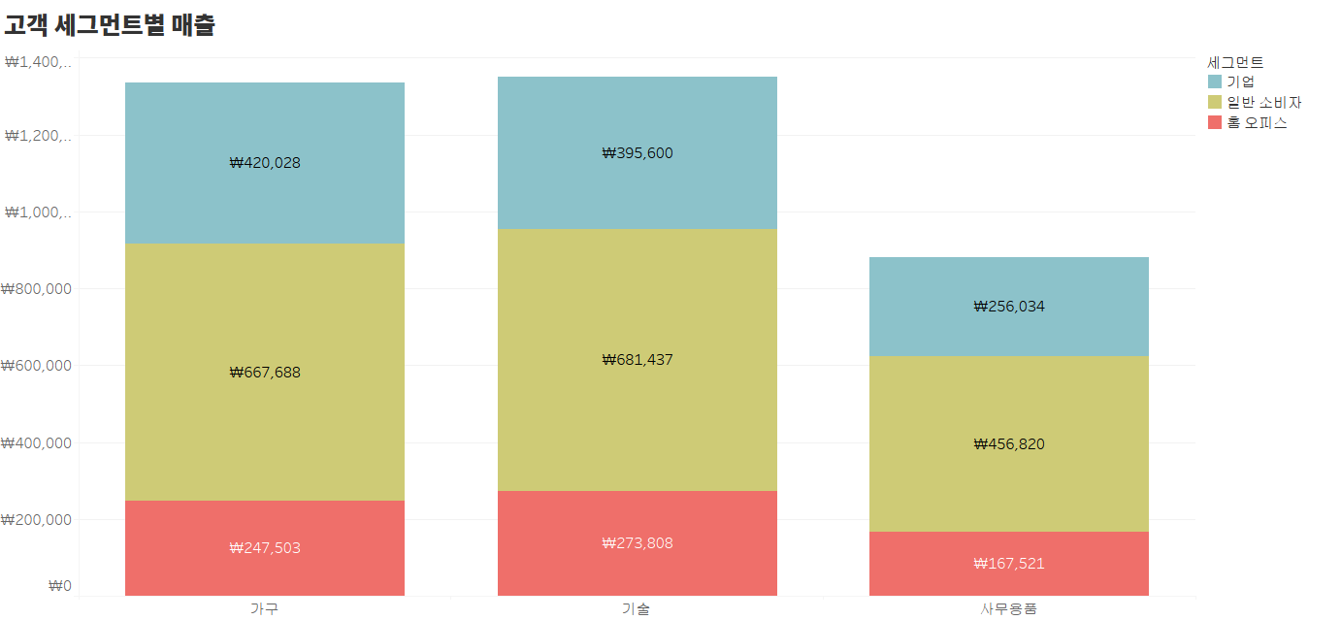
차트 실습 – 간단한 차트
바 차트
열 선반: 범주 필드
행 선반: 매출 필드
마크 유형: 막대
색상: 세그먼트 필드
레이블: 매출 필드

Slide 13
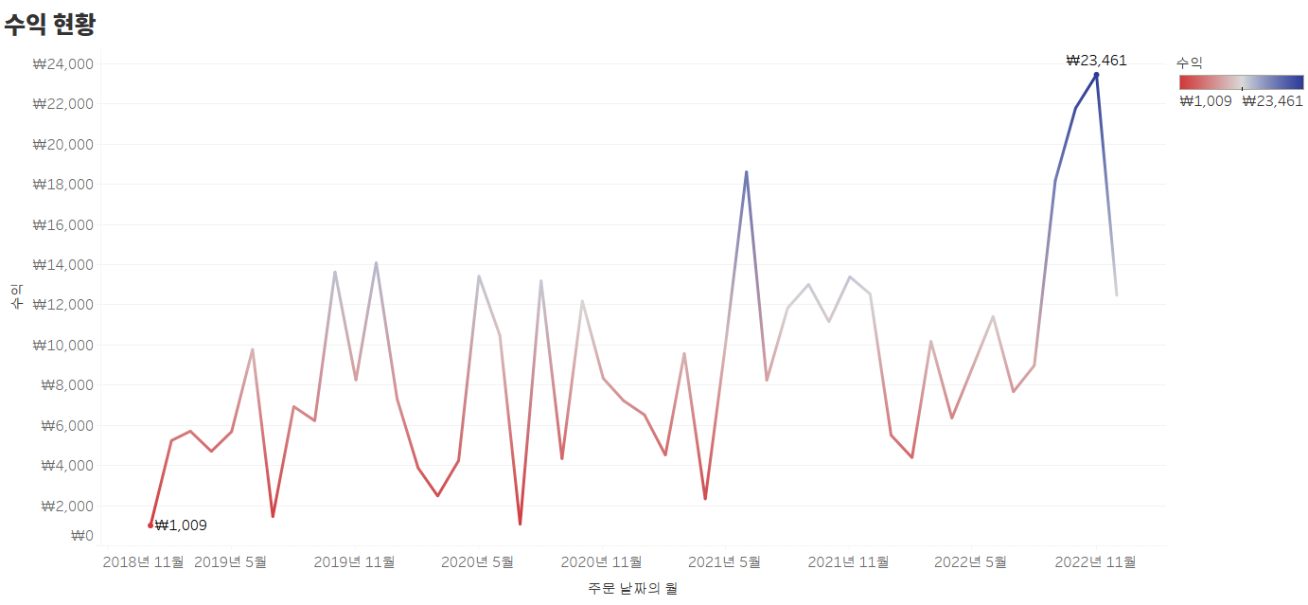
차트 실습 – 간단한 차트
라인 차트
열 선반: 연속형 월(주문 날짜) 필드
행 선반: 수익
마크 유형: 라인
색상: 수익 필드
레이블: 수익 필드
레이블 필드: 최소/최대

Slide 14
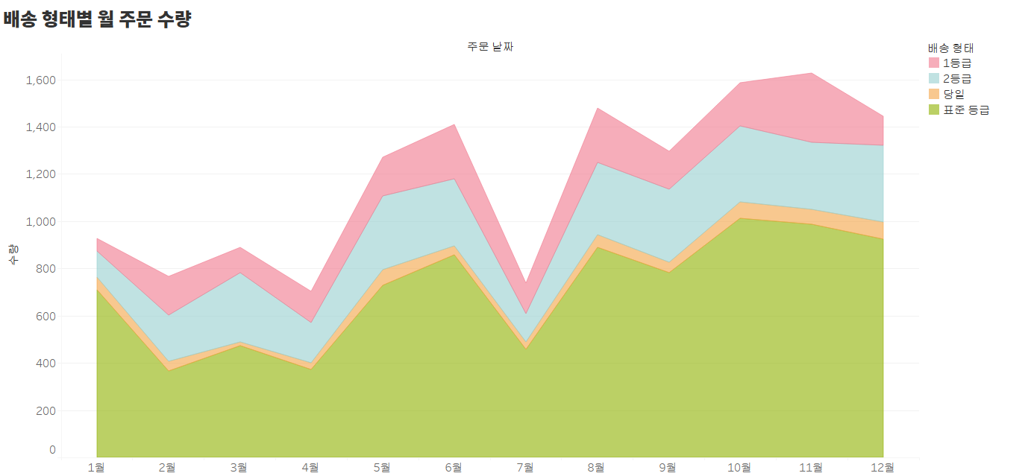
차트 실습 – 간단한 차트
영역 차트
열 선반: 불연속형 월(주문 날짜) 필드
행 선반: 수량 필드
마크 유형: 영역
색상: 수익 필드
필터: 배송 날짜(년), 필터 편집
레이블: 수익 필드
레이블 필드: 최소/최대

Slide 15
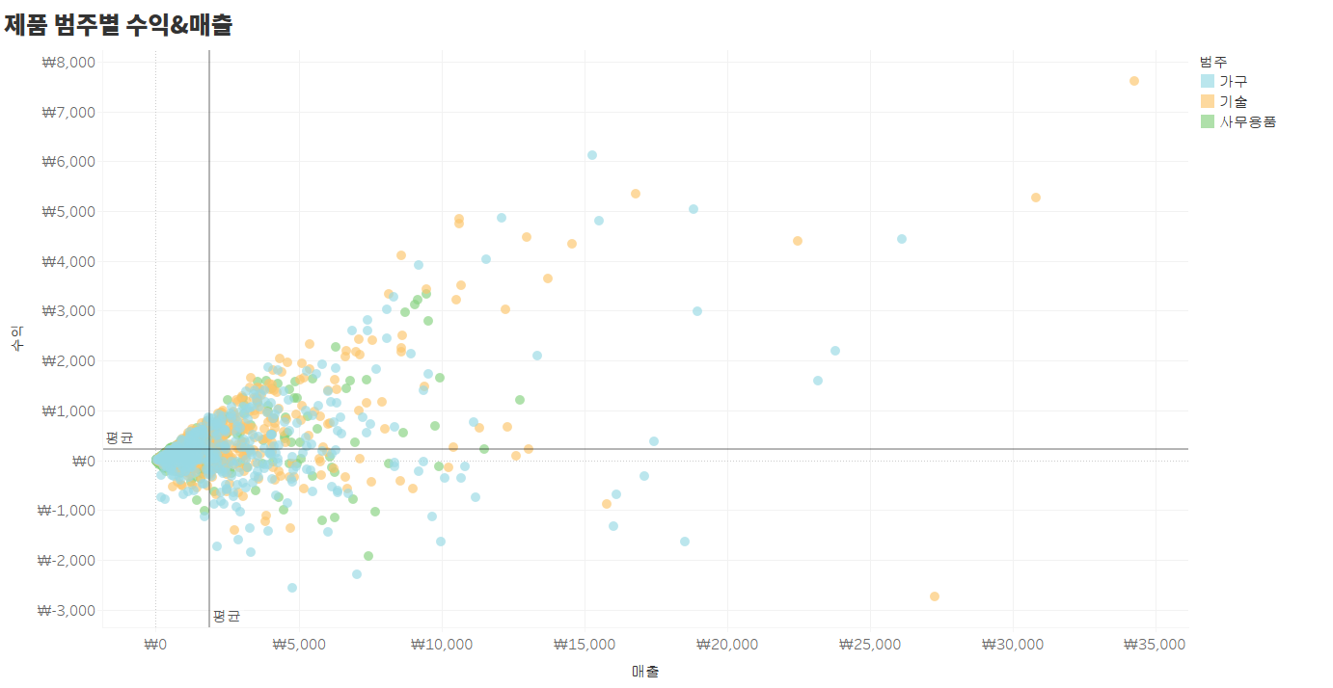
차트 실습 – 추가 차트
산점도
열 선반: 매출 필드
행 선반: 수익 필드
마크 유형: 원
색상: 제품 필드 + 범주 확장
세부 정보: 제품 이름 필드
분석 탭 -> 평균 라인 더블 클릭

Slide 16
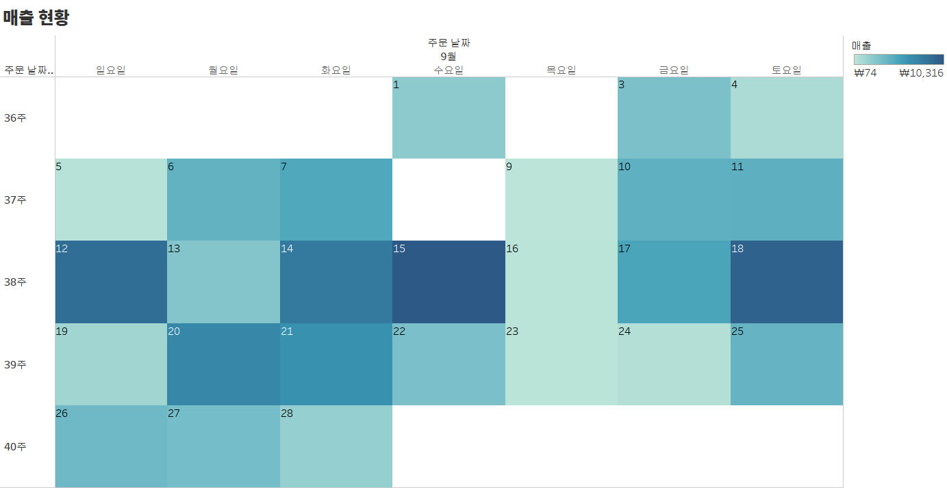
차트 실습 – 추가 차트
달력 하이라이트
열 선반: (주문 날짜) 불연속형 월,
(주문 날짜) 자세히 -> 불연속형 요일
행 선반: (주문 날짜) 불연속형
자세히 -> 주 번호
날짜 우클릭한 채로 드래그 -> 바로 설정 가능
마크 유형: 사각형
색상: 매출 필드
레이블: 불연속형 일(주문 날짜)
텍스트 크기/색상 조정
필터: 불연속형 년(주문 날짜)
불연속형 개월(주문 날짜)
필터 표시 -> 슬라이더, 목록 등 수정

Slide 17
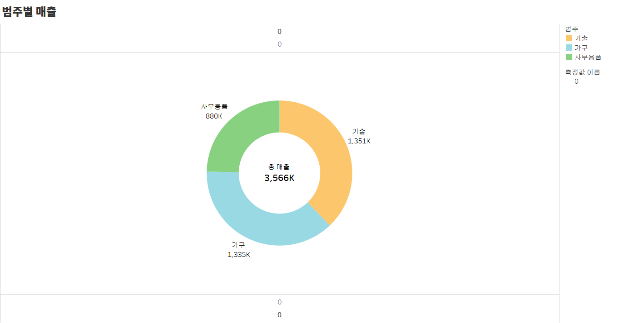
차트 실습 – 추가 차트
열 더블클릭, 0입력 -> 복사
-> 오른쪽 합계(0) 우클릭-> 이중 축, 축 동기화
마크 유형: 파이 차트
첫번째 합계(0)
파이차트 크기 UP
색상, 레이블: 범주 필드
각도, 레이블: 매출 필드
범주 우클릭 -> 정렬
-> 정렬 기준: 필드 –> 매출, 내림차순, 합계
두번째 합계(0)
색상: 흰색
레이블: 매출 -> 텍스트 편집(K)
레이블 -> 텍스트 “총 매출“ 추가, 편집
도넛 차트

Slide 18
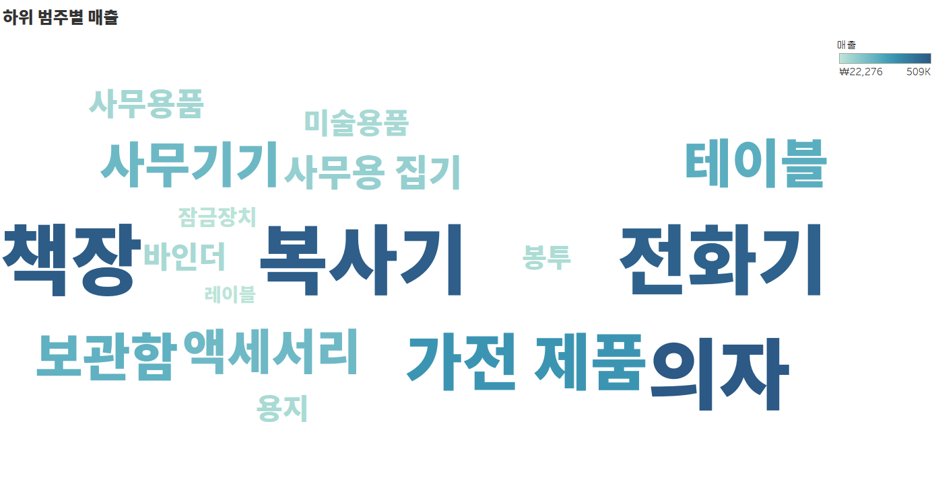
차트 실습 – 추가 차트
워드 클라우드
마크: 텍스트
텍스트: 하위 범주 필드
크기: 매출 필드
색상: 매출 필드
텍스트 편집

Slide 19


BOAZ 20기 시각화 Base
과제
실습에서 다룬 7개의 차트 중에서
[간단한 차트] 2개, [추가 차트] 2개 총 4개의 차트를 자유롭게 만들어 보시면 됩니다!
18기 시각화 최유진

